Slide 1
LARAVEL & ANGularJS

Slide 2
LARAVEL
Laravel là gì ?
Laravel có gì khác với các framework php khác ?
Cần biết những gì về Laravel khi kết hợp với angulaJs ?
ANGULARJS
Angular là gì ?
Angular có gì nổi bật ?
Làm sao để AngularJs giao tiếp với server laravel ?
* Demo login, delete used bằng laravel với front-end bằng angularjs

Slide 3
Laravel là gì ?
Laravel là một open source PHP web application framework được xây dựng trên mô hình model- view-controller(MVC). Laravel được phát hành theo giấy phép MIT, với source code được lưu trữ trên GitHub.

Slide 4
Laravel có gì khác với các framework php khác ?
Hỗ trợ REST client
Command Your Data
Composer Powerse
Beautiful template (không quan tâm lắm vì client sẽ sử dụng AngularJs)

Slide 5
Cần biết những gì về Laravel khi kết hợp với angulaJs ?
PHP : ngôn ngữ lập trình để viết laravel (Class, object, extend)
Một số khái niệm: OOP(object – oriented - programming), Class, Extend, MVC trong PHP
Eloquent ORM của Laravel
Authentication
* Tham khảo:
http://php.net
http://vi.wikipedia.org/wiki/L%E1%BA%ADp_tr%C3%ACnh_h%C6%B0%E1%BB%9Bng_%C4%91%E1%BB%91i_t%C6%B0%E1%BB%A3ng

Slide 6

Authentication
Authentication (làm sao để xác nhận là đã login hay chưa): cái này cần khi kết hợp với angularJs để xác nhận xem đã login hay chưa.
trong laravel chúng ta chỉ cần :

Slide 7
Eloquent ORM
ORM là gì ?
ORM là viết tắt của Object – Relational – Mapping. ORM là cơ chế cho phép bạn xây dựng 1 ứng dụng(cụ thể là OOP-hướng đối tượng) mà thao tác trên table trong database được đóng gói lại trong 1 business class (vd: table User tương ứng với class User), và không phải quan tâm nhiều đến việc viết query cho mỗi lần truy xuất DB.
(ORM là một phương pháp lập trình để chuyển đổi từ mô hình database sang mô hình đối tượng)

Slide 8
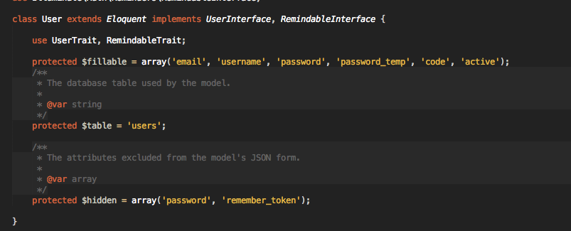
Tôi đã tìm hiểu laravel như thế nào ?
Eloquent ORM là gì ?
Là một ORM
Eloquent cung cấp cho developers các thuộc tính và phương thức cơ bản như get, post, delete … để developers tạo ra các ORM khác.

Slide 9
Angular là gì ?
AngularJS là một Javascript framework, được phát triển bởi Google. Ban đầu mục tiêu của Angular là để xây dựng các ứng dụng dựa trên tiêu chuẩn MVC (Model - View - Controller), sau đó Angular dần phát triển và tiến gần hơn về với MVVM và MVP. Sau đó Google đã định nghĩa nó lại là MVW (Model-View-Whatever) để ám chỉ Angular là một framework có tính chất "whatever works for you".

Slide 10
Angular có gì nổi bật ?
Được ông lớn Google đỡ đầu
Phát triển ứng dụng nhanh chóng
Giúp các 2 team back-end và front-end phát triển song song
- Back end : PHP, API …
- Front end : HTML, CSS, AngulaJs, Javascript …
Dynamic template
Two-way binding
Form validation
…

Slide 11
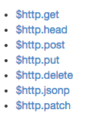
Làm sao để AngularJs giao tiếp với server laravel ?

